Slide 1

Bài 13: Khung Thời Gian Trade

Slide 2
Cần nắm vững những nội dung sau:
1. Sự khác nhau giữa chuyên nghiệp, nghiệp dư và gà mờ
4. Chọn khung thời gian cho riêng bạn
5. Áp dụng khung thời gian vào kiến thức đã học
3. Các loại hình trade theo khung thời gian
2. Các khung giờ của thị trường

Slide 3
Thua lỗ là tốt! Nếu chúng ta rút ra bài học gì đó. Còn nếu tiếp tục để sai lầm đó xảy ra. Thì bạn sẽ còn mất tiền dài dài đấy! Nếu số tiền thua lỗ tương đương với học phí của 1 khóa học nhằm nâng cao kiến thức. Thì bạn đã học khóa học trị giá bao nhiêu?

Slide 4
Khác nhau giữa chuyên nghiệp, nghiệp dư và gà mờ
Phẩm chất | Gà mờ | Nghiệp dư | Chuyên nghiệp (cao thủ)
Đầu tư theo cảm tính | Luôn luôn | Khi có, khi không | Không bao giờ
Ham học hỏi | Không bao giờ | Cũng có, mà còn lười, tưởng là mình giỏi rồi | Liên tục nâng cao kiến thức,luôn thấy mình còn yếu
Rèn luyện PP đã học | Thỉnh thoảng mới luyện | Luyện thường xuyên | Hầu như ngày nào cũng luyện, bỏ là thấy thiếu thiếu, ngoài ra còn liên tục tìm thêm pp mới
Đam mê việc mình làm | Cũng có thích | Đam mê | Rất đam mê
Thu nhập từ đầu tư | Lỗ nhiều hơn lãi | Khi lãi, khi lỗ thất thường | Lãi nhiều hơn lỗ
Thể hiện tài năng | Thích khoe khoang | Có khoe nhưng khiêm tốn | Chả ai biết người này ntn
...

Slide 5

Hãy hướng đến sự chuyên nghiệp Liên tục nâng mình lên 1 tầm cao hơn

Slide 6

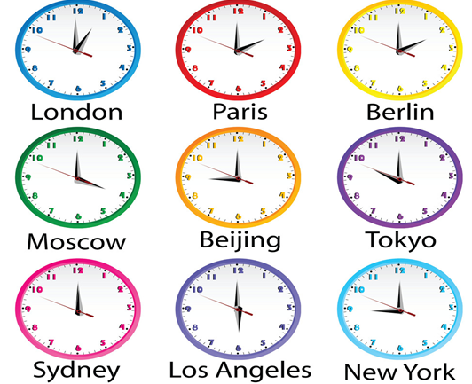
Các Khung giờ của thị trường

Slide 7
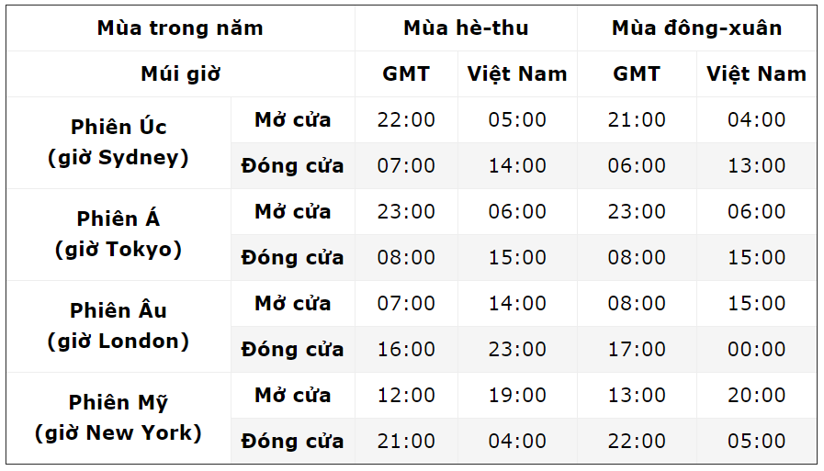
Các Khung giờ của thị trường

Slide 8
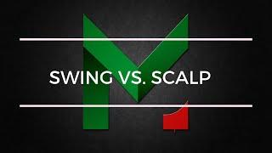
Các loại hình trade
Swing
dài hạn, ăn lớn, dành cho người không có thời gian theo dõi liên tục.
Scalping (Day Trading)
ngắn hạn, ăn vài pip, nhưng ăn nhiều lần, tốn phí giao dịch nhiều, dành cho người có thể ngồi máy tính cả ngày.

Slide 9
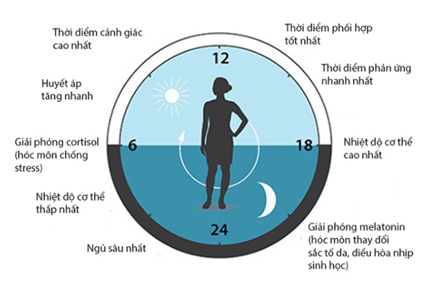
Mỗi người có 1 giờ sinh học phù hợp

Slide 10
Xác định bạn hợp với khung giờ nào
Nên có khoảng thời gian để ngồi phân tích lại dữ liệu quá khứ.
Xem xem những lệnh bạn trade là chốt dài hạn hay ngắn hạn.
Khung giờ nào bạn thường sử dụng.
Xem xét bạn thắng nhiều nhất ở khung giờ nào.
Bạn đã thua sấp mặt ở khoảng thời gian nào hay ở khung giờ nào.
=> Sẽ rút ra được bạn thuộc nhóm người nào. Phù hợp với loại hình trade nào.
Không có khung giờ nào tốt nhất. Chỉ có khung giờ phù hợp với bạn.

Slide 11

Khung giờ dành cho nhà đầu tư ngắn hạn
1h, 30p, 15p, 5p, 3p, 1p.
Chịu khó ngồi theo dõi, vì giá biến động rất nhanh.
Có thể đang đi ngược xu hướng lớn để ăn vài pip.

Slide 12
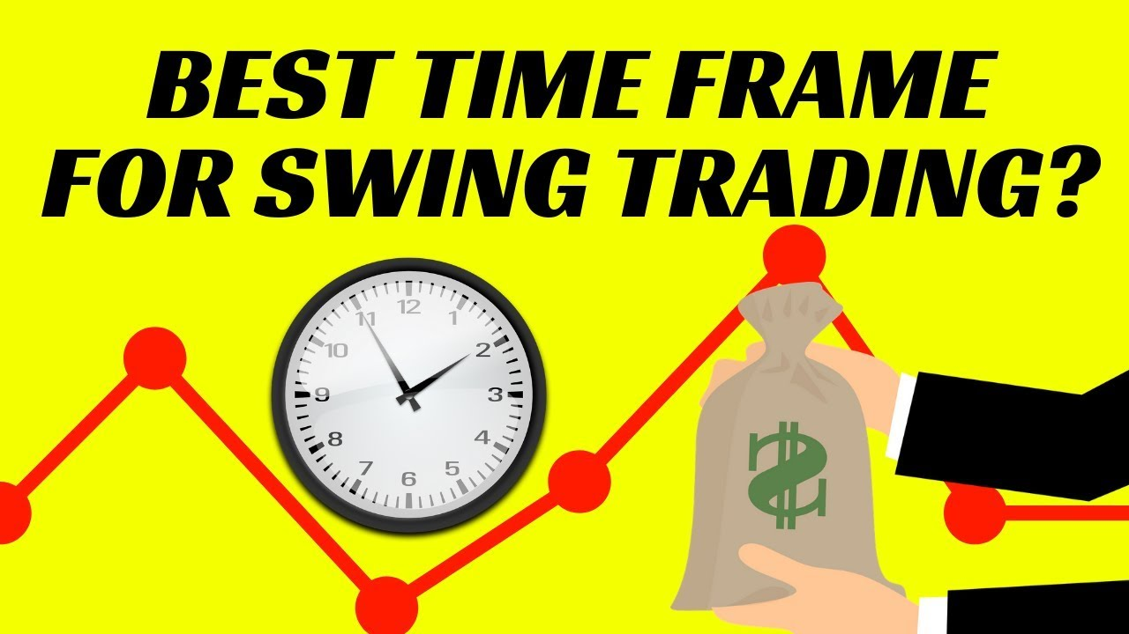
Khung giờ dành cho dài hạn
H4, D1, W1, M1.
Nắm bắt xu hướng chính của thị trường.
Kết hợp đọc thêm tin tức báo chí ở những mức giá nhạy cảm.

Slide 13
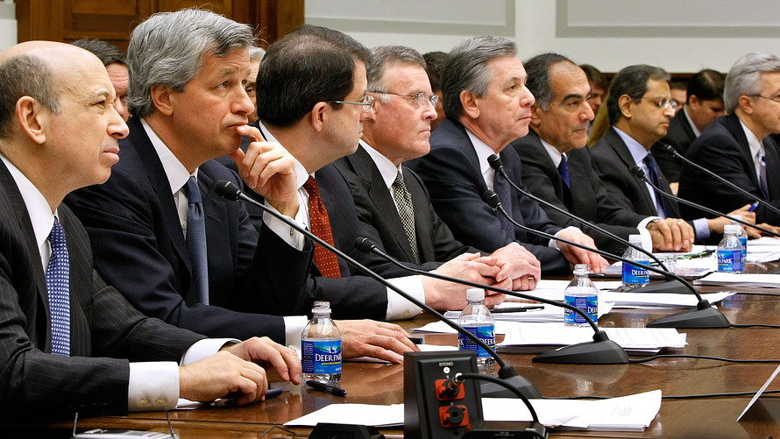
Khung giờ dành cho cá mập
Bạn phải hiểu rằng, cá mập và tổ chức tài chính lớn KHÔNG BAO GIỜ ngồi trade lướt sóng ngắn hạn 5 phút kiểu Scalping.

Slide 14

Ứng dụng khung thời gian vào kiến thức đã học trong bài trước
Quản trị vốn
Công cụ hỗ trợ
Biểu đồ nến
Mô hình giá

Slide 15



